Slide 1
Java 기본 문법
데이터 타입
- 프로그램에서 사용될 특징 값이 어느 종류의 데이터로 분류될 것인지에 대한 기준을 제시하며 데이터가 제시하며 데이터가 저장될 메모리 확보를 위한 방법을 제공
1.1) 변수(Variable)
- 프로그램이 그 기능을 다하기 위해서는 ‘값’ 을 사용하며 값을 사용하기 위해서는 메모리를 확보
- Java 프로그래밍에서 메모리를 확보 하는 행위는 데이터 타입을 통해서만 가능
- 메모리를 선택 혹은 사용하기 위해 선언하는 변수는 데이터 타입과 함께 변수명 이라 부르는 이름을 붙여주어야 한다.
- 변수의 선언은 다음과 같이 선언한 변수의 데이터 타입, 변수명, 세미콜론(;) 순서로 선언

Slide 2
Java 기본 문법
데이터 타입 변수명;
Int a;
Char b;
String testString;
TestClass testClass
변수에 값을 할당 하는 방법은 다음과 같다
형태 | 예
데이터 타입 변수; 변수 = 값 | int a; a = 10;
데이터 타입 변수; | int a = 10;
데이터 타입 변수1; 변수 1 = 변수2; | int a; a = b;
데이터 타입 변수1 = 변수2; | int a = b;

Slide 3
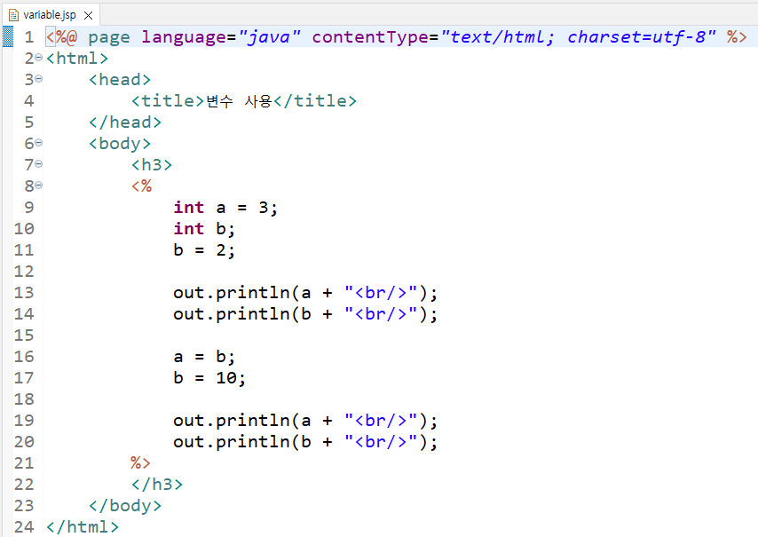
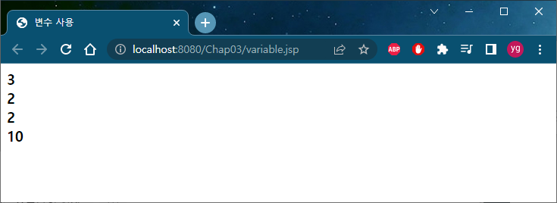
Java 기본 문법
변수에 값을 할당하여 출력하는 간단한 예제를 다루어보도록 하자. Variable.jsp 페이지는 자바 변수를 선언하여 데이터 타입에 알맞은 값을 할당한 후 출력하는 기능을 만든다.
변수와 함께 사용되고 있는 out.println()은 JSP Write 타입의 out 객체에 정의된 메서드 로 괄호 안의 변수 혹은 값을 출력
out.println() 내에 작성된 내용이 출력됨을 기억하자

Slide 4
Java 기본 문법
기본형 데이터 타입
종류 | 데이터 타입 | 값 | 범위 | 기본값 | 크기
 |  |  |  |  | Bit | byte
문자형 | char | 문자 한 글자 | /u0000 ~ /uffff | /u0000 | 16 | 2
정수형 | byte | 정수 | -128 ~ 127 | 0 | 8 | 1
 | shot | 정수 | -32,768 ~ 32,767 | 0 | 16 | 2
 | int | 정수 | -2,147,483,648 ~ 2,147,483,647 | 0 | 32 | 4
 | long | 정수 | -9223372036854775808 ~ 9223372036854775807 | 0L | 64 | 8
실수형 | float | 실수 | 1.4023846E-45F ~ 3.40282347e+38F | 0.0F | 32 | 4
 | double | 실수 | 4.94065648541246544E-324 ~ 1.79769313486231570E+308 | 0.0 | 64 | 8
논리형 | boolean | 논리 참/거짓 | true, false | false | 8 | 1

Slide 5
Java 기본 문법
문자형 데이터 타입
- 자바에서 문자 한글자를 표현하기 위해 사용하는 데이터 타입은 char
- char 데이터 타입은 작은따옴표(single quotaion)를 아래와 같이 사용한다.
- ‘\u0000’은 이러한 형식에 예외적인 경우로 유니코드(Unicode)를 사용하는 방법
‘a’, ‘Z’, ‘가’, ‘힣’, ‘9’, ‘\u0000’
* 유니코드(Unicode)
- 공식명칭은 ISO/IEC 10646-1(universal Multiple-Octet Coded Character Set)
- 미국 Apple, IBM, Microsoft 등이 컨소시엄으로 설립한 유니코드(Unicode)
- 컴퓨터에 등에서 사용되는 데이터 교환을 원할하게 하기 위해서 세계 각국언어의 문자를 1개에 부여되는 값 16비트(2바이트)으로 통일
* 대표적은 인코딩 종류 : 유니코드, ACCII, ANSI, CP949, UTF-8, UTF-16, EUC-KR 등

Slide 6
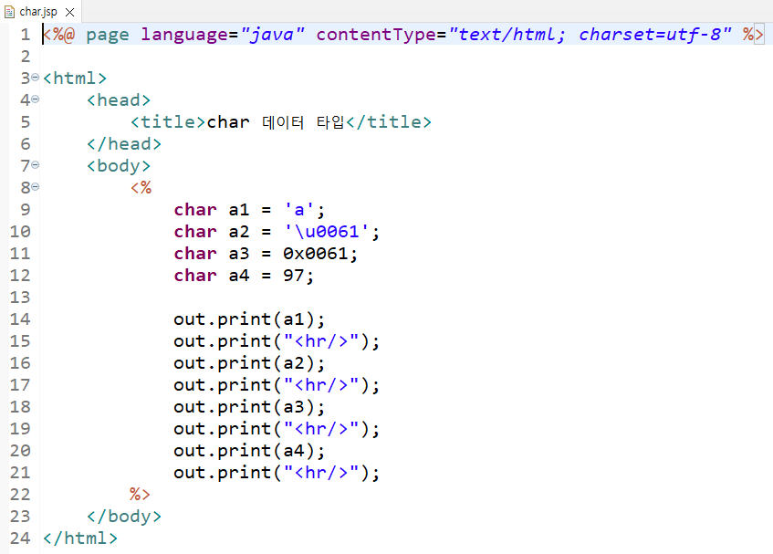
Java 기본 문법
- 이제 JSP 페이지에서 char 테이터 타입을 사용해보자. 아래 char.jsp 페이지 char 타입의 변수를| 선언하고 다양한 방식으로 ‘a’값을 할당한 후 출력하는 예제이다.
- char 데이터 타입은 기본적으로 작은따옴표 를 사용하여 표시하게 된다.
- char.jsp 페이지를 호출하면 값의 할당 방식 은 달랐지만 출력되는 변수의 값은 모두 동 일하게 ‘a’로 출력된다.

Slide 7
Java 기본 문법
만약 작음따옴표 문자가 변수에 할당해야 할 문자일 경우 java에서 제공하는 이스케이프 문자(escape character)인 역슬래시(back sash)를 사용할 수 있다.
이 외에도 특수문자를 표시하기 위해서는 아래와 같이 역슬래시를 사용할 수 있다.
위 표에 명시된 이스케이프 문자를 이용하여 특수문자들을 출력하는 예제를 작성해 보자
char singleQuotation = ‘\’
표시될 문자 | 사용방법
\ (back slash) | \ \
탭(Tab) | \t
새 줄(New Line) | \n
캐리지 리턴(Carriage Retrun) | \r
쌍 따옴표(Double Quotation) | \*

Slide 8
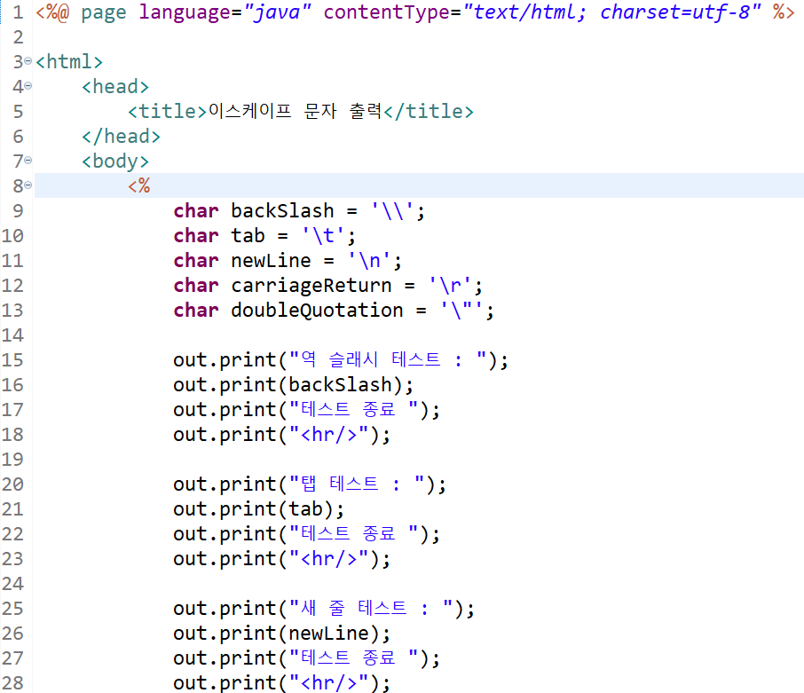
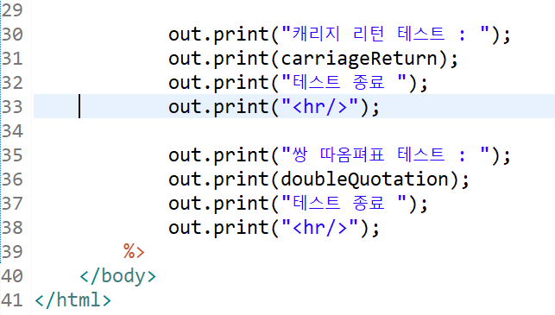
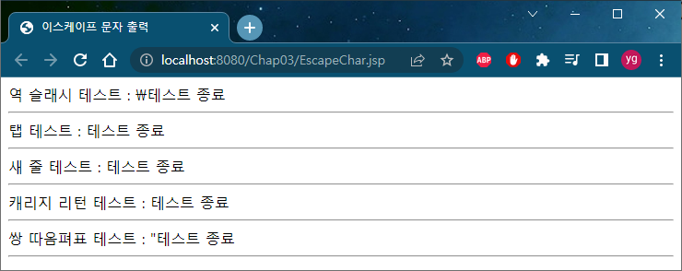
Java 기본 문법

Slide 9
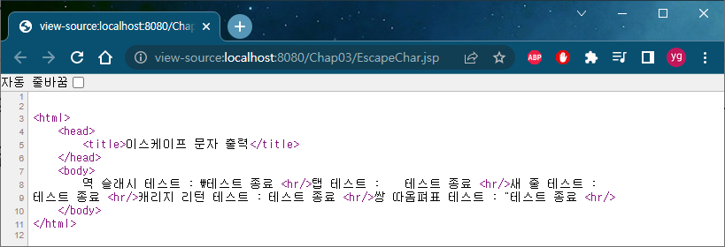
Java 기본 문법
결과 화면에는 우리가 사용한 특수 문자들이 작은따옴표, 큰따옴표, 역슬래시 문자를 제외하고는 제대로 적용되지 않고 있음을 알 수 있는데 이는 HTML 페이지의 특성 때문이다.
HTML페이지는 출력에 관련된 많은 부분을 태그에 의존하므로 HTML 페이지를 제작할때 사용되는 문자열의 줄 바꿈 문자나 띄어쓰기만으로는 출력 내용이 설정이 제한적이다.
페이지 소스 보기 화면 내 코드에서는 Java 문법을 통해 작성했던 탭, 띄어쓰기, 줄 바꿈 등 특수문자가 적용되었음을 알 수 있다. 웹 브라우저는 HTML 페이지 소스 내부의 탭 띄어쓰기나 줄 바꿈 문자를 적용하지 못하므로 출력 내용의 조작은 <br>과 같은 태그를 이용해야 한다.

Slide 10
Java 기본 문법
(2) 정수형 데이터 타입
- Java에서 지원하는 정수형 데이터 타입은 byte, short, int, long 네 가지이다. 이 중 웹 프로그래밍에서 가
많이 사용하는 정수형 데이터 타입은 int 이며 나머지는 사용 빈도가 낮은 편이다.
- 정수형 데이터 타입의 값은 양수, 음수, 0을 포함하며 소수점과 소수점 이하의 숫자가 포함 될 수 없다.
- long 타입의 값은 숫자 뒤에 L 혹은 l을 붙여 사용하는 것이 원칙이지만 long 타입의 변수에 값을 할당할 때 생략할 수 있다.
- integer.jsp는 정수형 데이터 타입 각각의 변수를 선언하고 값을 할당하여 출력하는 기능을 수행한다.

Slide 11
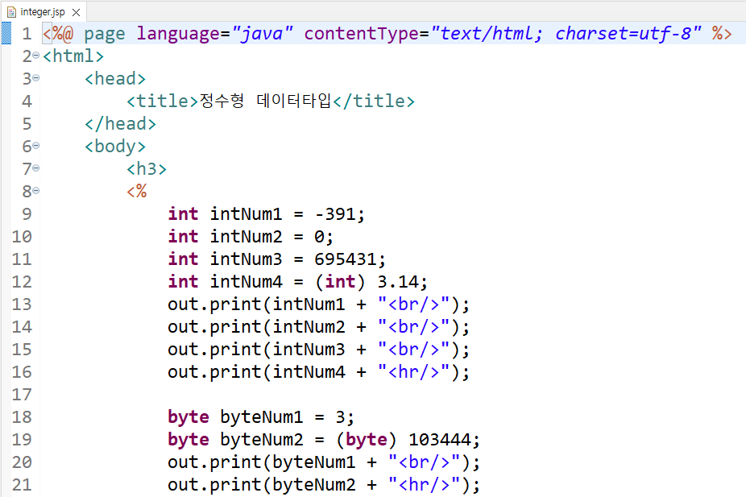
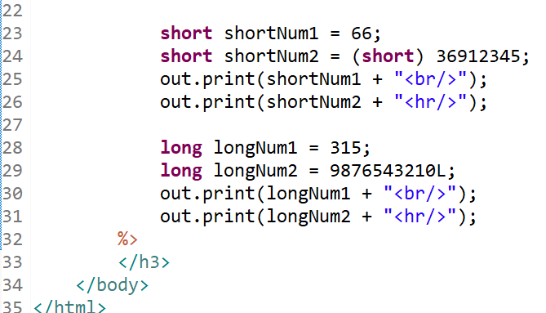
Java 기본 문법
- integer.jsp

Slide 12
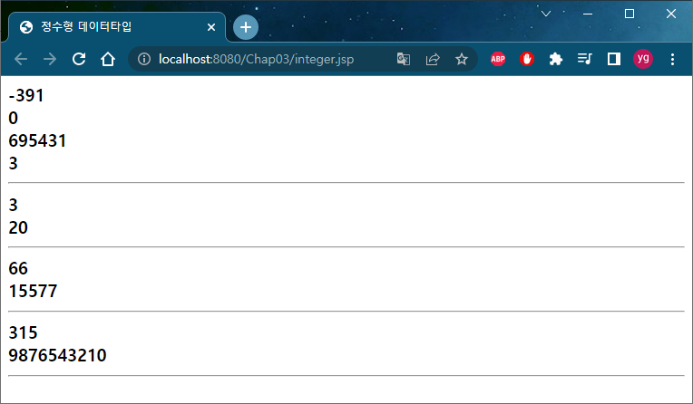
Java 기본 문법
- integer.jsp 페이지를 호출하면 아래와 같이 각 정수형 데이터 타입 변수들이 출력됨을 확인할 수 있다.
- instNum4 변수의 경우 정수형 데이터 타입 변수의 소수점을 가진 3.14 값을 할당하고 있으며 이렇게 데이 터 타입이 맞지 않은 값을 바로 할당하면 에러가 발생한다.
- 따라서 값 할당 이전에 (int)를 기재하여 데이터 타입에 맞게 변환해주는 작업이 필요하다. 이를 ‘형변환’ 이 라고 한다.
- byteNum2과 ShortNum2 변수의 경우 할당한 값과 다른 값이 출력되는데 이는 byte와 short 데이터 타입의 범위를 넘어서는 값을 저장하여 발생하는 현상

Slide 13
Java 기본 문법
(3) 실수형 데이터 타입
- Java에서 지원하는 실수형 데이터 타입은 double, float 을 제공하고 있다.
- 실수형 데이터는 Java에서 기본적으로 double 타입으로 인식되므로 일반적으로 double 타입이 float 타입 에 비해 많이 사용된다.
- float 데이터를 표현할 때는 숫자 뒤에 F나 f를 대소문자 관계없이 붙여줌 으로써 float 타입의 데이터임을 명시해 주어야한다.
- realnumber.jsp 예제를 만들어보자.

Slide 14
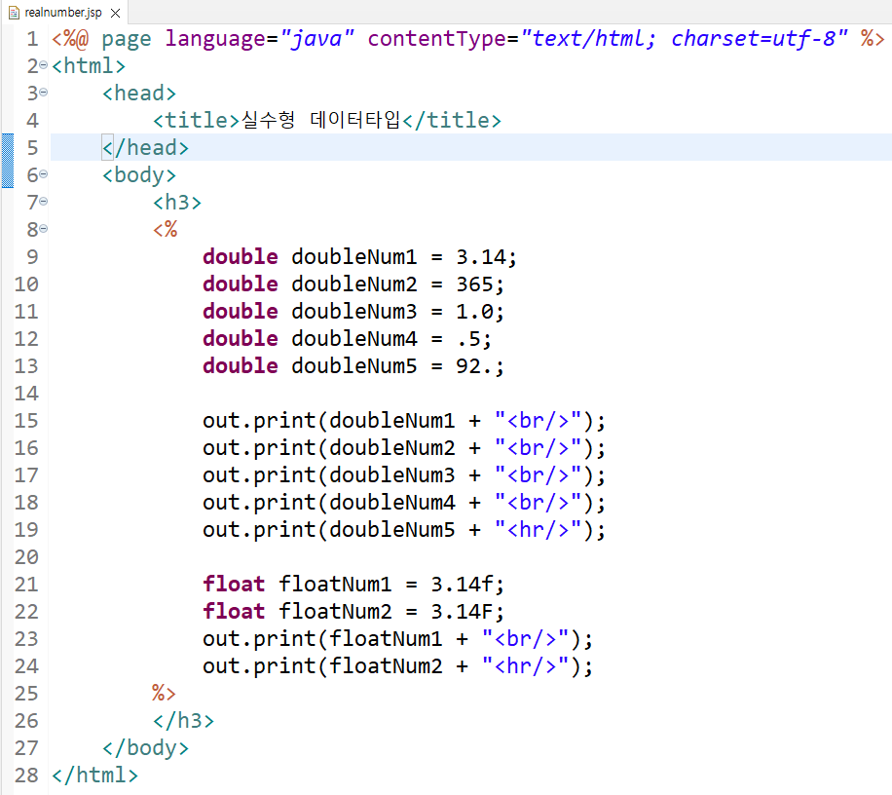
Java 기본 문법
- realnumber.jsp

Slide 15
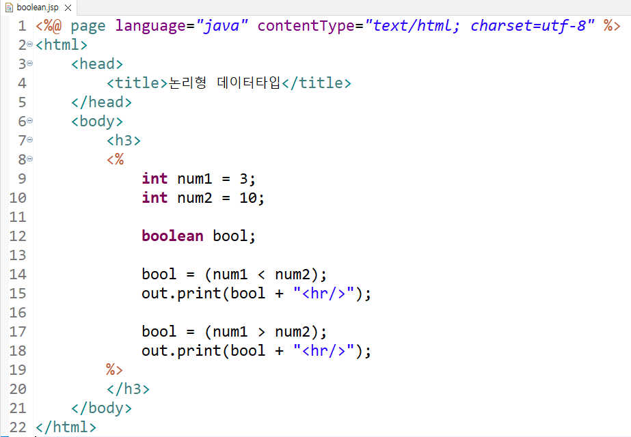
Java 기본 문법
(4) 논리형 데이터 타입
- Java에서는 논리형 참과 거짓을 나타내는 true와 false 값이 존재하며 이러한 논리형 데이터 표시를 위해 제공되는 데이터 타입은 boolean 이다.
- boolean.jsp

Slide 16
Java 기본 문법
2) 형 변환(Type Conversion)
타입 변환 또는 타임 캐스팅으로도 불리는 형 변환은 어떤 데이터 타입의 값을 다른 데이터 타입으로 바꾸어 사용함을 의미한다.
데이터 타입을 엄격하게 구분하는 Java는 비슷하게 느껴지는 데이터 타입의 값이라 할지라도 실제 데이터 타입이 맞지 않을 경우 에러가 발생 된다.
다음은 데이터 타입의 맞지 않은 데이터를 넣어 강제로 에러를 발생시키는 예제이다.

Slide 17
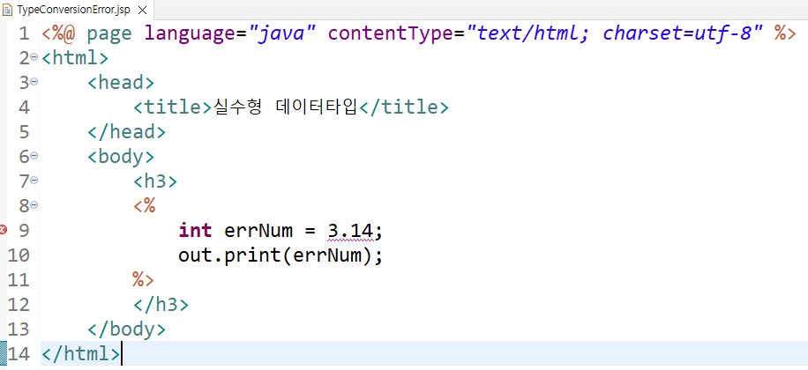
Java 기본 문법
- TypeConversionError.jsp

Slide 18
Java 기본 문법
- int형 데이터 타입의 변수에 실수 3.14를 대입하여 에러가 발생
- 데이터 타입에 따른 값의 할당이 적절히 사용되지 않을 경우 에러가 발생할 수 있다.
- 형 변환의 종류는 크게 암시적 형 변환(Implicit Type Conversion)과 명시적 형 변환(Explicit Type Conversion) 두 가지로 나눌 수 있다.
(1) 암시적 형 변환(Implicit Type Conversion)
암시적 형 변환은 어떤 값을 데이터 타입이 다른 변수에 할당 할 때 자동으로 데이터 타입이 변환되어 적용 되는 방식을 가리킨다. Java에서 사용되는 기본형 데이터 타입들 중 숫자를 표현하는 데이터 타입들의 범위는 아래에서 볼 수 있듯 이 실수를 표현하는 double 타입이 가증 크고 정수를 표현하는 byte 타입이 가장 작다.
Double > float > long > int > short > byte

Slide 19
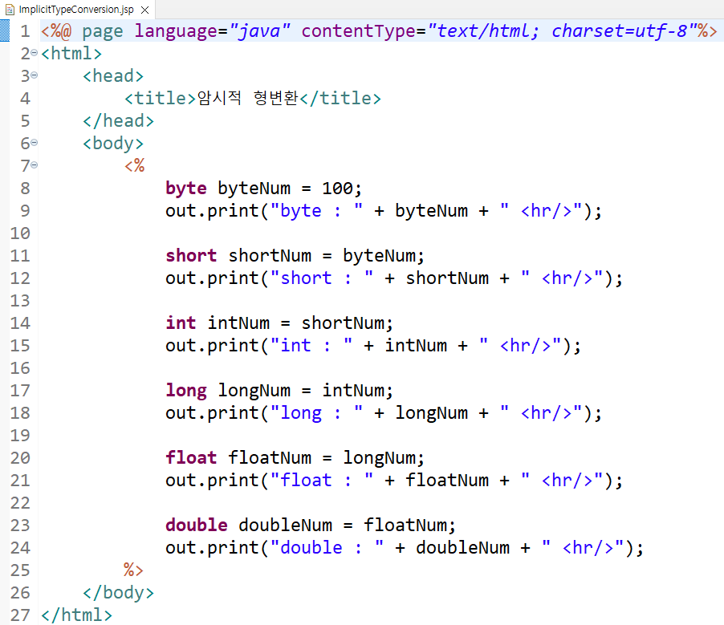
Java 기본 문법
- 앞서 보았던 여러 숫자형 데이터 타입 변수의 범위 크기에 따라 값을 할당하여 자동으로 형 변환이 일어나 는 코드를 작성할 것이다.
- ImplicitTypeConversion.jsp
- 위의 소스코드는 byte 타입의 값을 먼저 할당하고 그 값을 short 타입으로 그리고 short 타입으로 저장 된 변수의 값을 다시 int, long, float 타입에 계단식 으로 할당하는 예제이다.
- 범위가 상대적으로 작은 데이터 타입의 값이 더 큰 데이터 타입의 변수에 할당될 경우에 형 변환에 대한 코드가 프로그램에 작성되어 있지 않아도 암시적 형 변환이 일어나 에러 없이 값 할당이 된다.

Slide 20
Java 기본 문법
(2) 명시적 형 변환(Explicit Type Conversion)
- 명시적 형 변환은 암시적 형 변환과는 반대로 데이터 타입의 변환을 소스 코드로 명시해주는 방식
- 명시적 형 변환은 서로 다른 데이터 타입을 가진 값을 변수에 할당하려 할 때, 값의 타입이 변수의 타입보다 범위가 큰 데이터 타입일 경우에 사용된다.
- 명시적 형 변환이 수행되기 위해서는 아래와 같이 변수에 할당할 대상 앞에 변환되어야 할 타입을 괄호 ‘( )’
로 묶어 명시해 주어야한다.
변수 = (변환될 데이터 타입) 할당될 값 혹은 저장된 변수

Slide 21
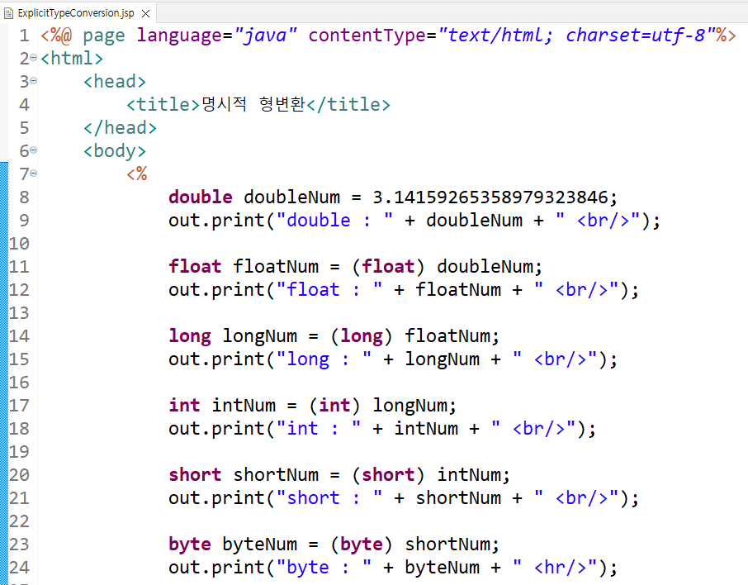
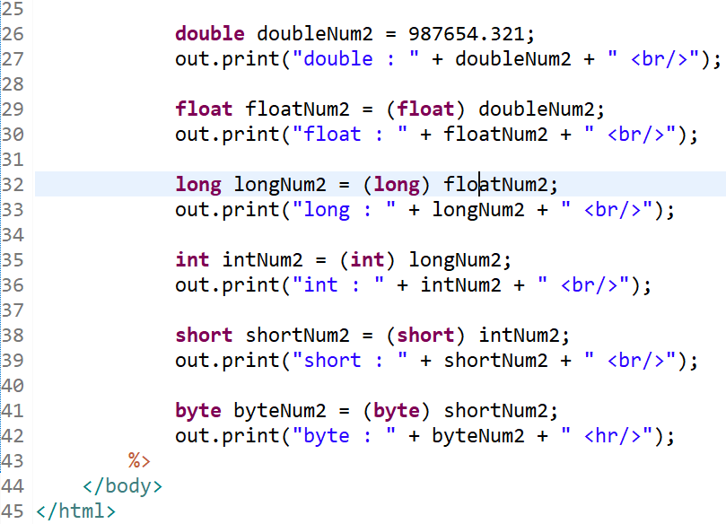
Java 기본 문법
- ExplicitTypeConversion.jsp

Slide 22
Java 기본 문법
- 위 예제에서 처음 할당했던 3.14159265358979323846 값은 double 데이터 타입으로 정확히 출력 되었으 나 float에서는 소수점 7번째 자리까지만, long 데이터 타입부터는 정수로만 출력 되는 것을 확인
- long 데이터 타입이 소수점 이하를 표현할 수 없는 범위의 데이터만 표현이 가능하기 때문에 데이터 타입을 강제로 맞추면서 값의 손실이 일어난 것
- 마찬가지 두 번째 987654.321 값의 경우도 long 데이터 타입부터 소수점 이하 숫자가 없는 정수로 표현되 며 int에서 short로 데이터를 명시적 형 변환을 사용해 대입할 경우 우리가 기대한 값이 출력되지 않는 것을 확인 - 그러므로 명시적 형 변환 사용 시 값의 손실이 발생할 수 있다는 점을 반드시 유의하고 사용해야 한다.

Slide 23
Java 기본 문법
1.3) 참조형 데이터 타입(Reference Data Type)
- 아래와 같이 기본형 데이터 타입과 참조형 데이터 타입은 초기화 사용 방법에 차이가 있으며 참조형 데이터 타입은 실제 값이 저장된 메모리를 참조하기 때문에 값이 할당될 때의 진행과 값을 불러올 때의 의미가 기본형 데이터 타입과 확연히 구분
기본형 데이터 타입의 초기화 | 참조형 데이터 타입의 초기화
Int a; a = 2; | ReferenceDataType myType; myType = new ReferenceDataType();
Int a = 2; | ReferenceDataType myType = new ReferenceDataType();

Slide 24
Java 기본 문법
2) 연산자
- 프로그래밍에서연산자는 우리가 일상생활에서 사용하는 더하기, 빼기, 곱하기, 나누기와 같은 피연산자(Operand)에 가해질 특정 연산(Operation)을 지정하는 기호 이다.
2.1 산술 연산자
연산자 | 사용 | 설명
+ | A + B | A값과 B값을 더한다.
- | A – B | A값에서 B값을 뺀다.
* | A * B | A값과 B값을 곱한다.
/ | A / B | A값을 B값으로 나눈다.
% | A % B | A값을 B값으로 나눈 나머지를 구한다.

Slide 25
Java 기본 문법
2.2 증감 연산자
- 증감 연산자는 정수 데이터 값을 증가 혹은 감소시킬 때 사용하는 단항 연산자이다. 증가 시킬 때 는 덧셈 기호 두 개로, 감소시킬 때는 뺄샘 기호 두개로 사용할 수 있는데 연산자의 위치에 따라 다음과 같이 네 가지 형태를 가진다.
연산자 | 사용 | 설명
++ | ++A | A의 값을 1증가시킨 후 A를 처리
 | A++ | A를 처리한 후 A의 값을 1 증가시킴
-- | --A | A의 값을 1 감소시킨 후 A를 처리
 | A-- | A를 처리한 후 A의 값을 1 감소시킴

Slide 26
Java 기본 문법
2.3 비교 연산자
- 비교 연산자는 두 개의 피연산자 값을 비교하기 위해 사용
연산자 | 사용 | 설명
== | A == B | A의 값과 B의 값이 같은 경우 true, 다를 경우 false
!= | A != B | A의 값과 B의 값이 다를 경우 true, 같은 경우 false
> | A > B | A의 값이 B의 값보다 클 경우 true, 그렇지 않을 경우 false
>= | A >= B | A의 값이 B의 값보다 크거나 같으면 true, 그렇지 않으면 false
< | A < B | A의 값이 B의 값보다 작을 경우 true, 그렇지 않을 경우 false
<= | A<= B | A의 값이 B의 값보다 작거나 같으면 true, 그렇지 않으면 false

Slide 27
Java 기본 문법
2.4 논리 연산자
논리 연산자는 Boolean 데이터 타입의 값인 true와 false의 값의 논리적 연산에 사용되며 AND 연산을 의미하는 ‘&&’과 OR 연산을 사용하기 위한 ‘||’ 연산자 그리고 논리부정 연산을 수행하기 위해 ‘!’를 사용한다.
연산자 | 사용 | 설명
&& | A && B | A의 값과 B의 값이 모두 true, 그 외에는 false 반환
|| | A || B | A의 값과 B의 값이 모두 false일 경우, 그 외에는 true 반환
! | A ! B | A의 값이 true일 경우 false, false경우 true 반환

Slide 28
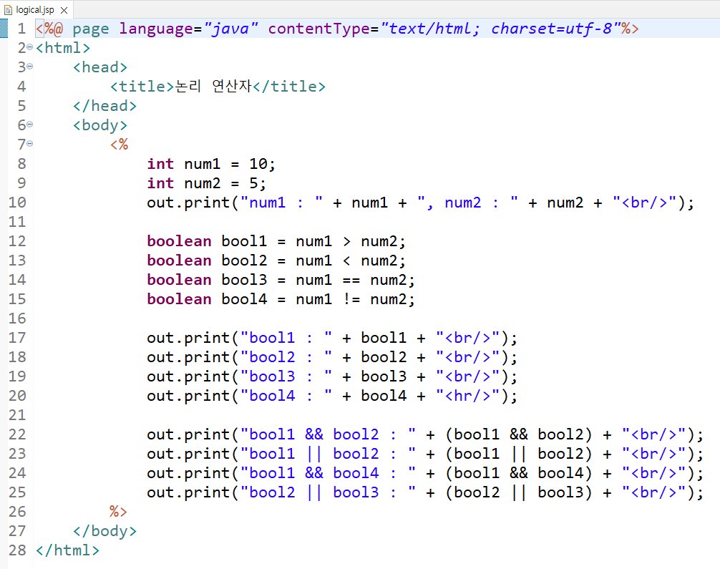
Java 기본 문법
- logical.jsp

Slide 29
Java 기본 문법
2.5 대입 연산자
대입 연산자는 기본형 데이터 타입 변수에 특정 값을 할당하거나 참조형 데이터 타입 변수에 특정 인스턴스를 할당할 때 사용. 대입의 방향은 아래와 같이 연산자 좌측에 값을 할당 받을 변수가 위치하고 연산자 우측에 할당될 값 혹은 인스턴스를 참조하는 변수가 위치하게 된다.
[ 변 수 ] [ 대입 연산자 ] [대입할 값, 인스턴스]
A = 10
연산자 | 사용 | 동일표현 | 설명
= | A = B |  | A에 B값을 대입
+= | A += B | A = A + B | A값에 B값을 더한 결과값을 A에 대입
-= | A -= B | A = A – B | A값에 B값을 뺀 결과값을 A에 대입
*= | A *= B | A = A * B | A값에 B값을 곱한 결과값을 A에 대입
/= | A /= B | A = A / B | A값에 B값을 나눈 결과값을 A에 대입
%= | A %= B | A = A % B | A값에 B값을 나눈 나머지 결과값을 A에 대입

Slide 30
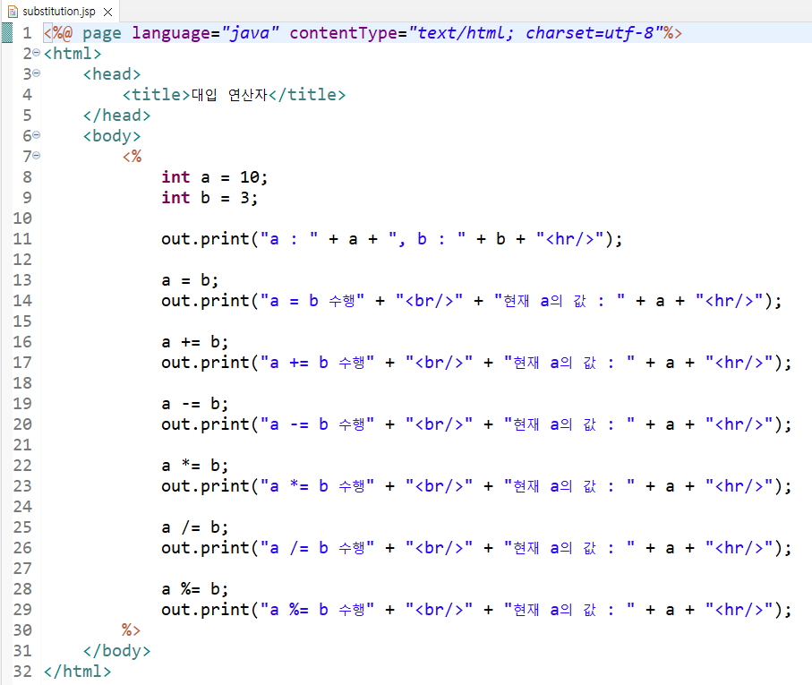
Java 기본 문법
- substitution.jsp

